Slide 1
Chapter 04. OSI 참조 모델

Slide 2
OSI 참조 모델의 개요
OSI 참조 모델 7계층

Slide 3
OSI 참조 모델의 기본 개념을 이해한다.
OSI 참조 모델의 계층 구조를 학습한다.

Slide 4
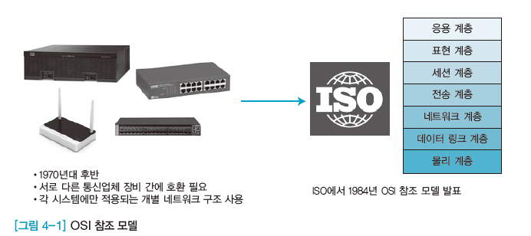
01. OSI 참조 모델의 개요
계층화(layer)
통신 기술의 도입과 통신 기능의 확장을 쉽게 하려고 프로토콜을 몇 개의 계층으로 나누는 것
OSI(Open System Interconnection)’ 모델
7계층으로 분류하여 각 계층마다 프로토콜을 규정한 규격
Notes:
Osi 7계층은 네트워크를 구상할 때 이것을 참조 해서 만들어라~ 하는 참조모델
참조용이지만 따르지 않을 경우 일반네트워크와의 통신을 보장할 수 없음.
개방형시스템의 설계나 동작원리가 공개되어있고 보편적으로인정받거나 표준받은 시스템을 상호 연결
통신하기 위해 필요한 일련의 절차들을 7단계로 나눈것이 osi 7계층

Slide 5
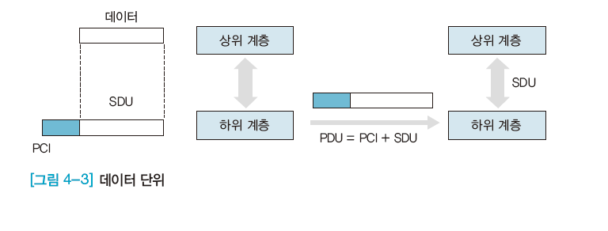
02. OSI 참조 모델의 데이터 전송
물리 계층(1계층), 데이터 링크 계층(2계층), 네트워크 계층(3계층), 전송 계층(4계층), 세션 계층(5계층), 표현 계층(6계층), 응용 계층(7계층)으로 구성
각 계층은 헤더와 데이터 단위(Data Unit 또는 Protocol Data Unit)로 정의
헤더에는 각 계층의 기능과 관련된 정보(PCI : Program Control Information)가 포함
(포트, IP주소, MAC주소, 오류점검코드 등)
송신 측이 헤더를 생성하여 추가하면 수신 측에서 해당 계층이 이 헤더를 사용
상위 계층이나 하위 계층 사이에 주고받는 것을 ‘서비스 데이터 단위(SDU)’
같은 계층 사이에서 주고받는 것을 ‘프로토콜 데이터 단위(PDU)’
보통 프로토콜데이터 단위(PDU) : 패킷.
전송계층 PDU : 세그먼트
네트워크계층 PDU : 패킷
데이터링크계층 PDU : 프레임
Notes:
OSI 참조모델에서의 데이터 단위로는
물리계층 – 비트
데이터 링크계층 – 프레임
네트워크 계층 – 패킷
전송계층 – 세그먼트
세션,표현, 응용 계층 – 메시지
가 있습니다.

Slide 6
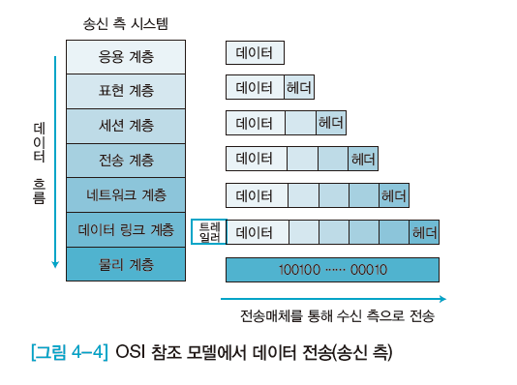
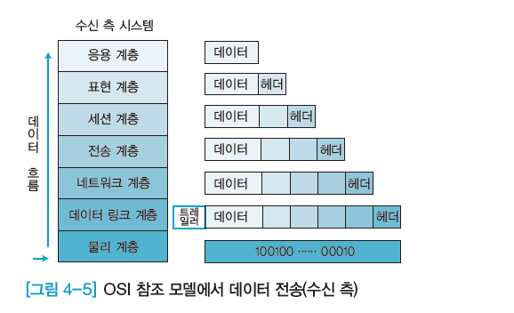
02. OSI 참조 모델의 데이터 전송
Notes:
응용에서 물리로 가는 것 송신측 시스템을 인캡슐레이션
물리에서 응용으로 가는 수신측 시스템을 디캡슐레이션

Slide 7
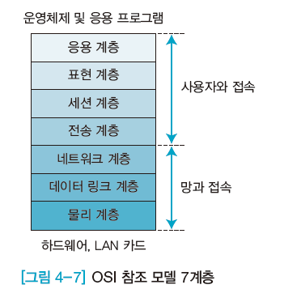
03. OSI 참조 모델 7계층
계층 7개는 서로 독립적이므로 어느 한 계층의 변경이 다른 계층에는 영향을 미치지 않는다.

Slide 8
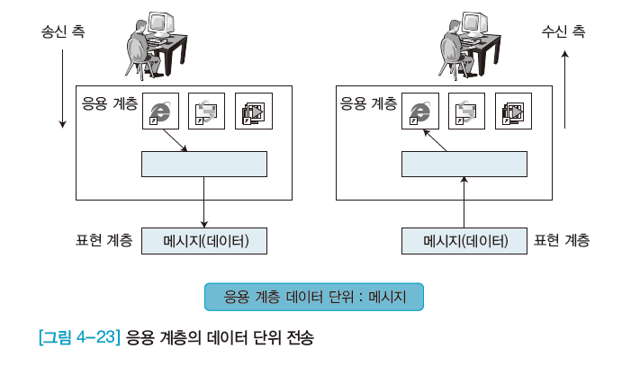
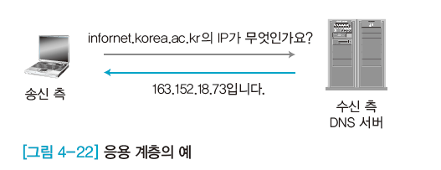
03. OSI 참조 모델 7계층 : 응용 계층
응용 계층(Application Layer)
파일 전송, 데이터베이스, 원격 접속, 이메일 전송 등 응용 서비스 제공
실제로 통신의 최종 목적에 해당하는 가장 중요한 계층
대표적인 프로토콜 : HTTP, FTP, Telnet, SMTP, DNS 등
Notes:
사용자가 눈으로 보고 실제로 작업하는 계층으로 모든 응용프로그램
사용자가 원하고자하는 데이터를 요청하고자 할 때 사용하는 플랫폼.
사용자가 특정 어플리케이션을 이용해 데이터를 입력하고, 가공한다.

Slide 9
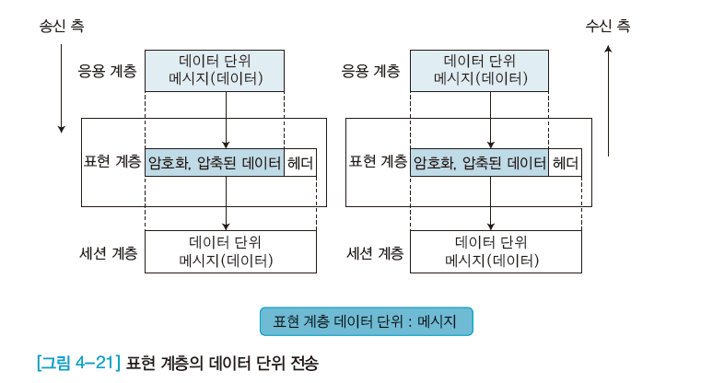
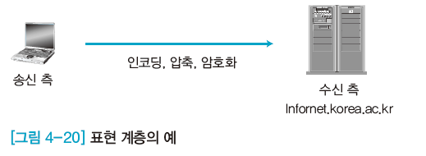
03. OSI 참조 모델 7계층 : 표현 계층
표현 계층(Presentation Layer)
데이터 표현 차이를 해결하려고 서로 다른 형식으로 변환하거나 공통 형식을 제공
데이터 형식을 규정
송신 측에서는 수신 측에 맞는 형태로 변환(ASCII코드 → EBCDIC)하고, 수신 측에서는 응용 계층에 맞는 형태로 재변환
또한 그래픽 정보는 JPEG 형태로, 동영상은 MPEG 형태로 변환하여 송수신
데이터압축 및 암호화 기능 등을 제공
Notes:
데이터를 표현하는 방법인, 인코딩, 압축 암호화 등을 다룸
서로다른 시스템이 통신을 할때 수신측에서도 문제없이 데이터를 받아야 하기 때문에
송신측에서 수신측에 공통된 형식을 통해서 변형해서 보내는 역할을 표현계층에서 수행합니다.

Slide 10
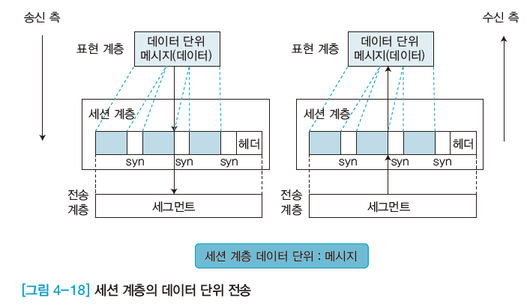
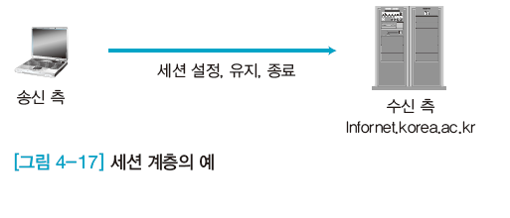
03. OSI 참조 모델 7계층 : 세션 계층
세션 계층(Session Layer)
응용 프로그램 계층 간의 통신을 제어
접속을 설정·유지·종료시켜주는 역할
데이터 단위(PDU : 메시지)
Notes:
연결에 대해 관장을 하고 있습니다.
전화처럼 상방으로 동시에 주고받을지
혹은 무전기 처럼 번갈아 주고받을지
일방적으로 받기만 할지 등 논리적인 통신 회선을 정의하고
회선에 대한 생성, 유지 , 종료를 관리한다.
알맞은 어플리케이션으로 데이터를 보내기 위해 어플리케이션으로부터 들어오는 데이터를 분리해서 유지해주는 기능을 수행.
OS(윈도우,리눅스)가 세션 계층에 속한다.

Slide 11
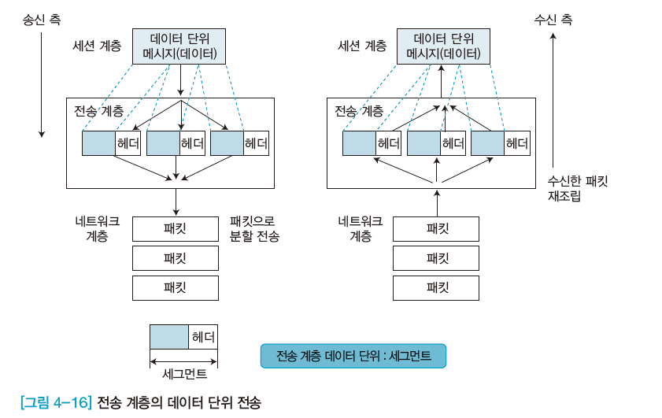
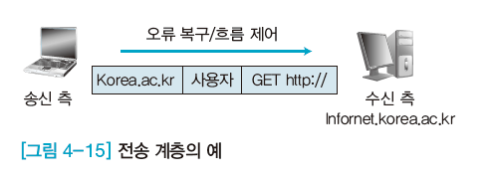
03. OSI 참조 모델 7계층: 전송 계층
전송 계층(Transport Layer)
데이터를 패킷 단위로 분할(단편화)하여 전송한 후 재결합
이더넷의 패킷 크기 : 1518바이트
오류 복구와 흐름 제어 등을 담당
두 시스템 간에 투명하고 신뢰성 있는 데이터를 전송
대표적인 프로토콜 : TCP, UDP
프로토콜 데이터 단위(PDU) : 세그먼트
대표적인 장치 : 게이트웨이
Notes:
전송계층은 데이터의 전송을 담당.
보낼 데이터의 용량과 속도, 목적지 등을 처리합니다.
투명하고 신뢰성있는 데이터 전송을 위해 주소설정, 전송 연결 설정, 데이터 전송, 연결 해제 기능을 수행합니다.
대표적인 전송계 층의 프로토콜로는
데이터를 보내는 쪽에서 수신측이 온전한 데이터를 받을 수 있도록 책임을 지고 문제가 생길 시 보낸 사람한테 책임을 물음
TCP 연결지향 프로토콜
수신측이 데이터를 받던 못받던보낸 쪽에선 책임이 없다 >UDP 비연결 지향 프로토콜

Slide 12
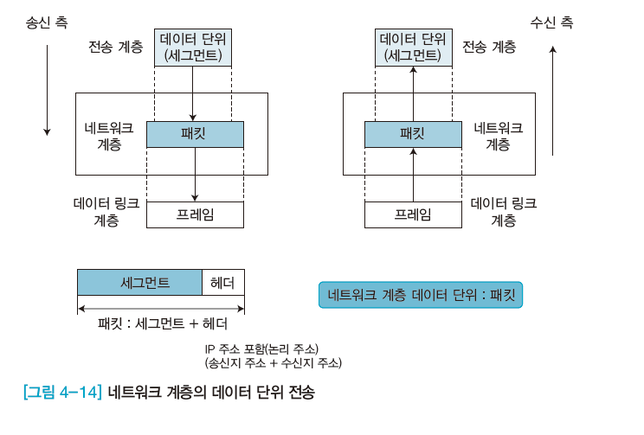
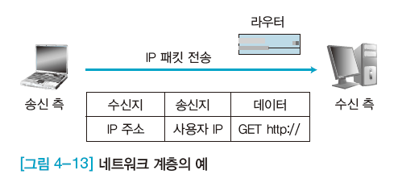
03. OSI 참조 모델 7계층: 네트워크 계층
네트워크 계층(Network Layer)
라우팅 프로토콜을 사용하여 최적의 경로를 선택
데이터를 전송할 때 송수신 측의 IP주소를 이용
프로토콜 데이터 단위(PDU) : 패킷
대표적인 장치 : 라우터, L3스위치
Notes:
네트워크 계층입니다.
네트워크 계층의 가장 중요한 일은 패킷을 목적지까지 가장 빠른 길로 전송하는 것 입니다.
네트워크 계층에서는 에러의 유무에 상관없이 일단 보내는 것에 중점을 두고, 에러가 나면 상위 계층에서 해결해 주기 때문에 에러에 신경쓰지 않습니다.
개방 시스템들 간의 네트워크 연결관리 ( 네트워크 연결을 설정, 유지 , 해제, ) , 데이터의 교환 및 중계
경로설정과 도착지 주소 를 설정하고, 트래픽제어, 패킷정보 전송 등을 담당합니다.
도착지 주소 > ip > internet protocol >논리적 주소

Slide 13
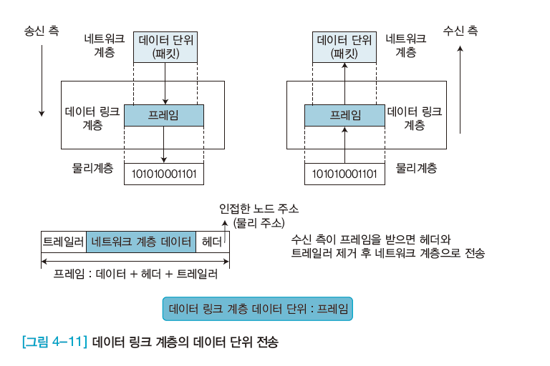
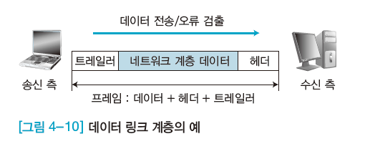
03. OSI 참조 모델 7계층 : 데이터 링크 계층
데이터 링크 계층(Data Link Layer)
비트(전기적신호)를 논리적 단위(정보가 함축된 의미있는 정보)로 구성
프로토콜 데이터 단위(PDU) : 프레임
전송하려는 데이터에 인접하는 노드(시스템)의 MAC주소가 더해진다.
최종 수신지의 MAC주소가 아니라 전송되는 다음 노드의 MAC주소가 지정
대표적인 장치 : 브리지, L2스위치
Notes:
데이터의 물리적인 전송 즉 집접 연결된 노드간의 전송을 담당합니다.
두개의 인접한 개방 시스템들 간의 신뢰성있고 효율적인 정보 전송을 할 수 있도록 함.
MAC > media access control 매체 접근 제어 >>>MAC 주소를 이용해서 데이터를 해당 장비로 보내는 것 .
LLC > 각 장비를 논리적으로 연결하고 유지하는 역할.
(네트워크 계층에서 다루지 않았던 게 있었죠. 데이터 전송의 오류,,)
데이터의 원활한 흐름을 위하여 입출력제어, 회선제어, 동기제어, 오류제어, 흐름 제어 등을 수행하는 전송제어가
데이터 링크 계층에서 수행됨.
전송제어 절차 >
데이터 통신 회선의 접속 : 통신 회선과 단말기를 물리적으로 접속하는 단계
데이터 링크 설정 : 송수신간의 확실한 전송을 위해 논리적 경로를 구성하는 단계
> 정보 메시지 전송 : 설정된 데이터 링크를 통해 데이터를 수신측에 전송하고, 오류제어와 순서 제어를 수행
> 데이터 링크 종결 : 송수신 측간의 논리적 경로를 해제
>데이터 통신 회선의 절단 : 통신 회선과 단말기 간의 물리적 접속을 차단.

Slide 14
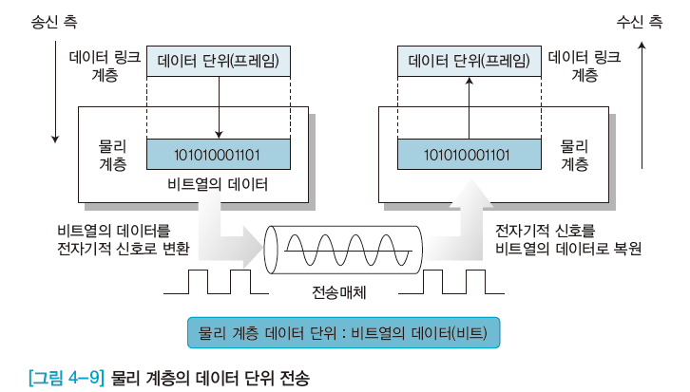
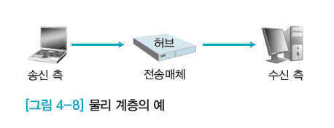
03. OSI 참조 모델 7계층 : 물리 계층
물리 계층(Physical Layer)
두 시스템 간에 데이터를 전송에 관련된 전기적·기계적·절차적·기능적 특성 등을 정의
송신측 : 데이터링크계층에서 전송된 비트형태의 신호를 전기신호나 광신호로 변환한 후 전송매체를 통해 전송
수신측 : 전기신호나 광신호를 비트형태로 복원하여 데이터링크계층으로 전송
대표적인 장치 : LAN 카드, 케이블, 허브 등 물리적 장치가 해당
Notes:
물리계층은 데이터를 전기신호로 바꿔주는 역할을 한다.
케이블 종류, 무선 주파수, 핀배치, 전압, 물리 요건 등이 포함된다.
대표적인 장치로는 랜카드, 케이블 허브 등이 물리적 장치에 해당합니다.
송신측 : 데이터링크계층에서 전송된 비트형태의 신호를 전기신호나 광신호로 변환한 후 전송매체를 통해 전송
수신측 : 전기신호나 광신호를 비트형태로 복원하여 데이터링크계층으로 전송

Slide 15
감사합니다.

